Slide 1
Отчет о решении задачи в Maple V Release 4
Выполнил:
Нестеров Г.А.

Slide 2
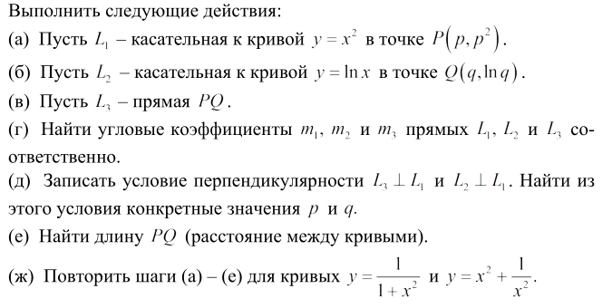
Условия задачи:

Slide 3
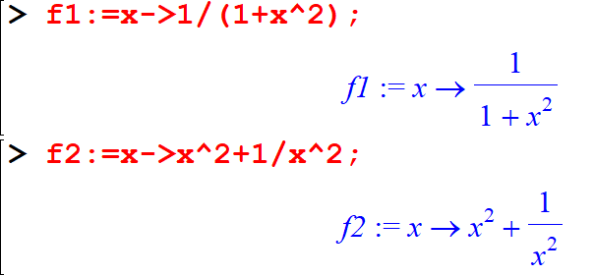
Решение задачи для второй пары кривых:

Slide 4
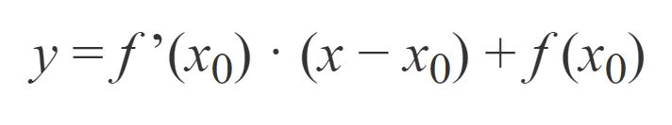
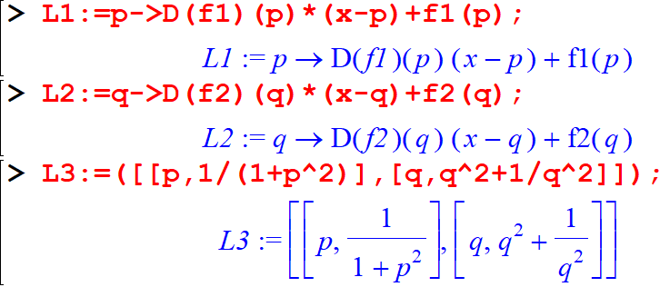
Решение задачи для второй пары кривых:
Notes:
Уравнение касательной к функции

Slide 5

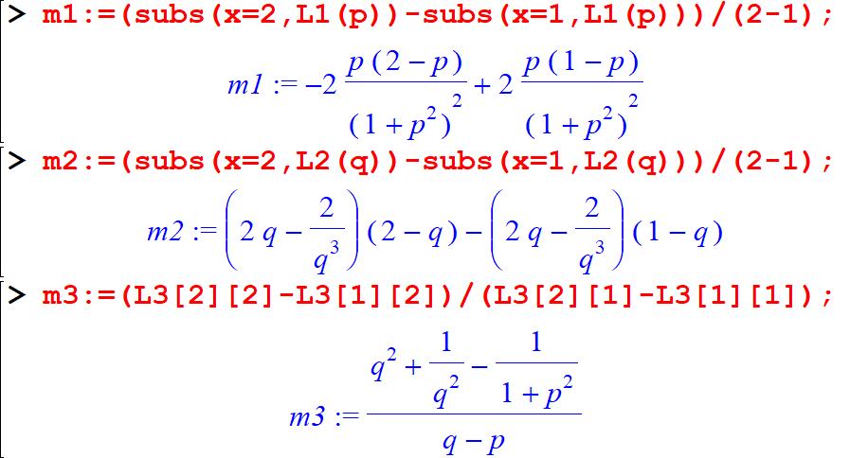
Решение задачи для второй пары кривых:
Notes:
Угловой коэффициент касательных

Slide 6
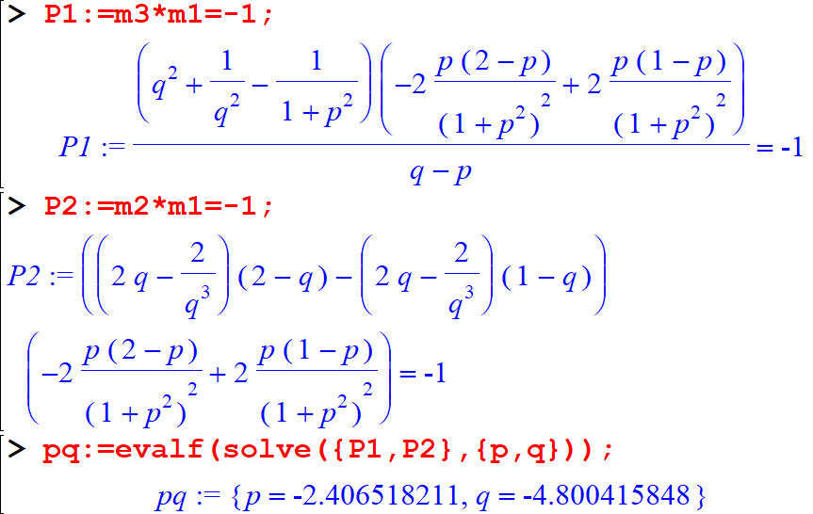
Решение задачи для второй пары кривых:
По условию перпендикулярности касательных

Slide 7
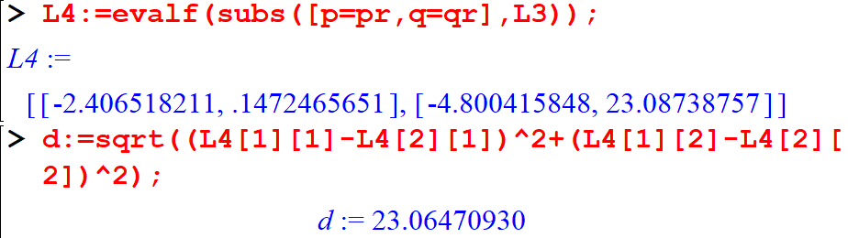

Решение задачи для второй пары кривых:
Notes:
Расстояние между двумя точками

Slide 8
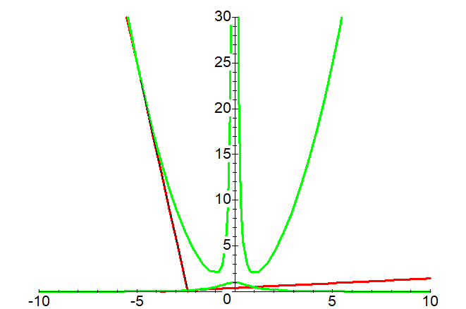
Решение задачи для второй пары кривых:

Slide 9
Решение задачи для второй пары кривых:
Ответ: Длина PQ (расстояние между кривыми) равна 23.06470930

Slide 10
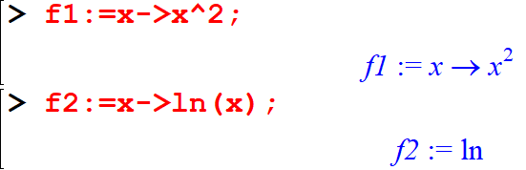
Решение задачи для первой пары кривых:

Slide 11
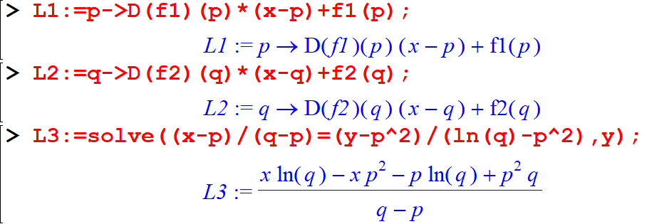

Решение задачи для первой пары кривых:
Notes:
Уравнение касательной к функции

Slide 12
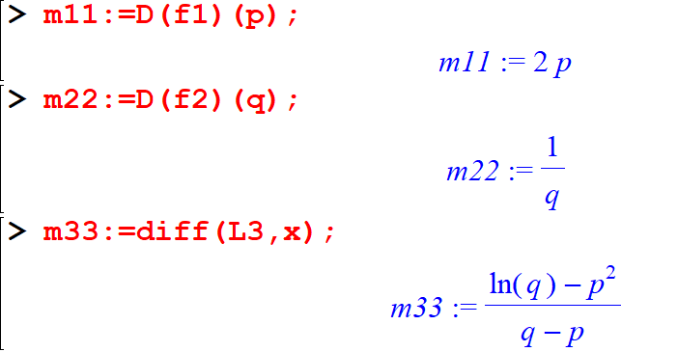
Решение задачи для первой пары кривых:
Notes:
Угловой коэффициент касательных

Slide 13
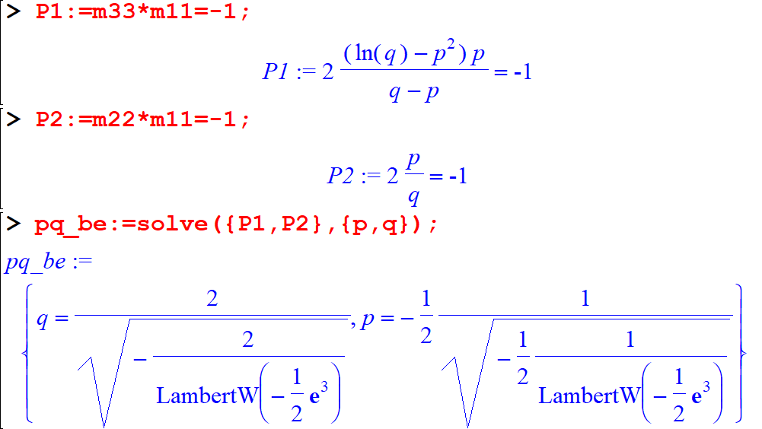
Решение задачи для первой пары кривых:
По условию перпендикулярности касательных

Slide 14
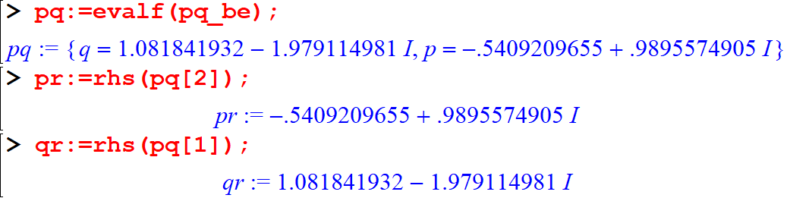

Решение задачи для первой пары кривых:
Notes:
Расстояние между двумя точками

Slide 15
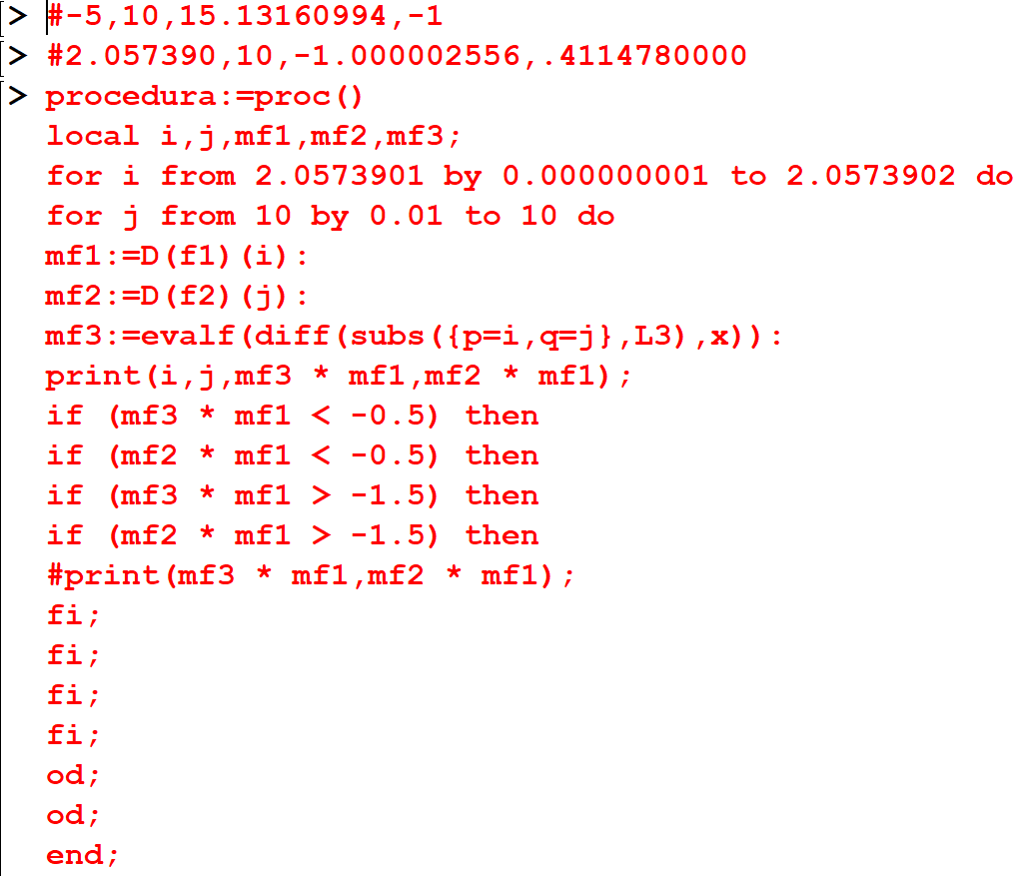
Решение задачи для первой пары кривых:

Slide 16
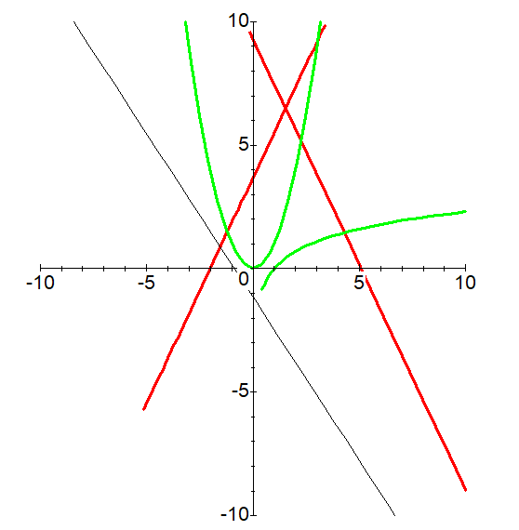
Решение задачи для первой пары кривых:

Slide 17
Решение задачи для первой пары кривых:
Ответ: Длина PQ (расстояние между кривыми) равна 1.799416763 – 2.677229447 I
Нет решений в действительных числах

Slide 18
Спасибо за внимание!

